Slide 1
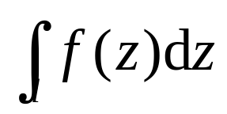
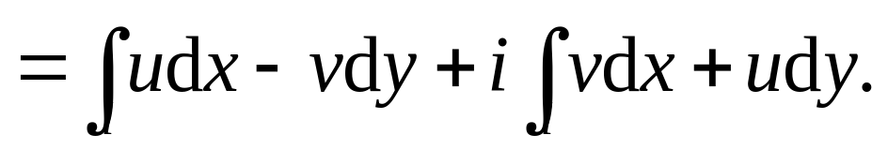
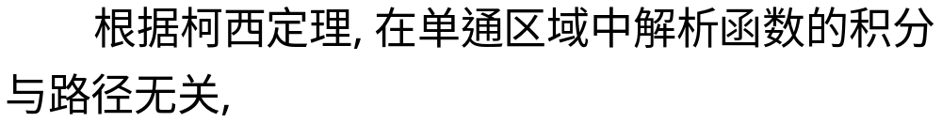
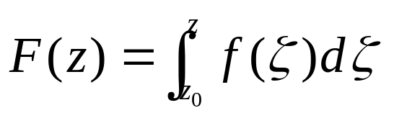
§2.3 不定积分
利用公式
计算复变函数的路积分.
该积分值一般与积分路径
的形状有关。
因此如果固定起点z₀，而令终点z为变点，
则作为积分上限的函数，
是单通区域内的单值函数

Slide 2
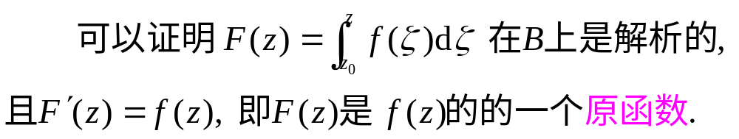
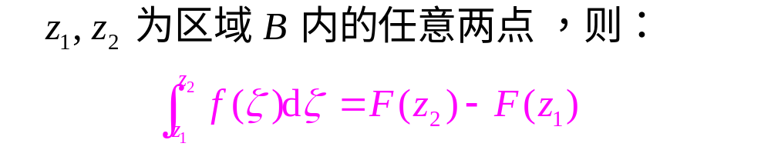
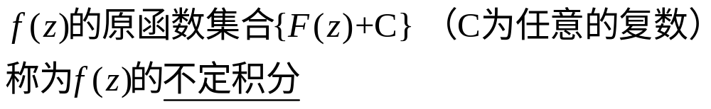
同时:

Slide 3
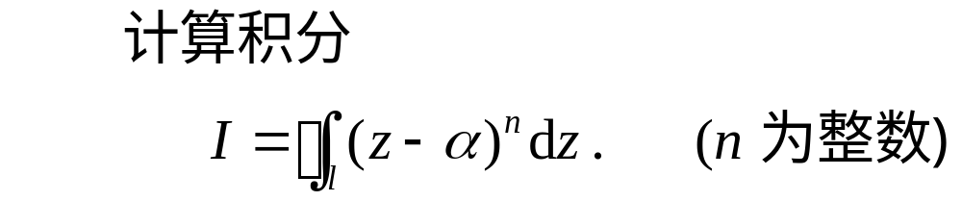
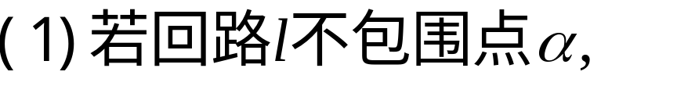
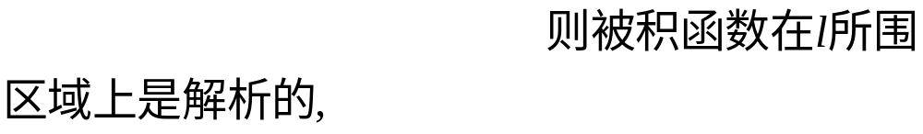
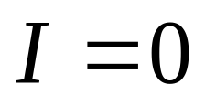
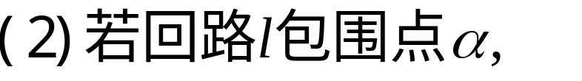
例3
解

Slide 4
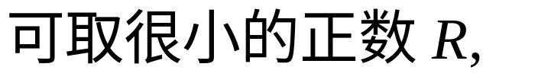
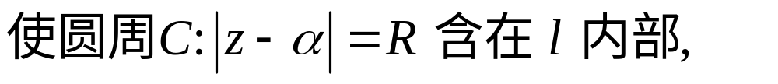


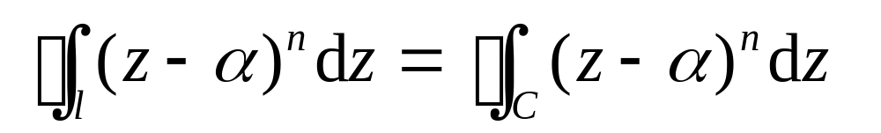

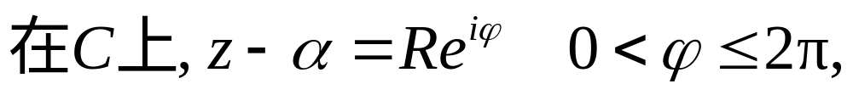
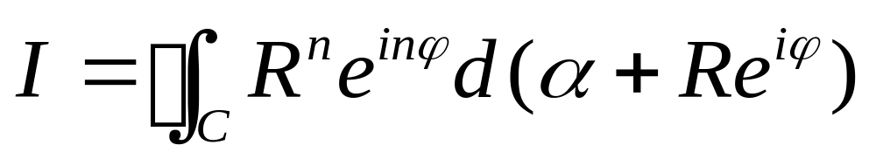
由复通区域柯西定理:

Slide 5
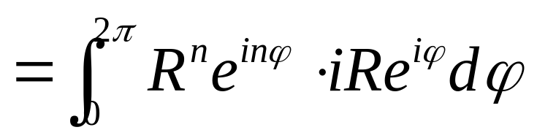
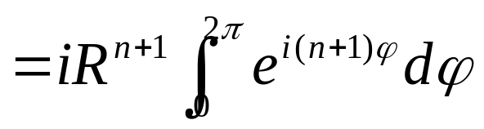
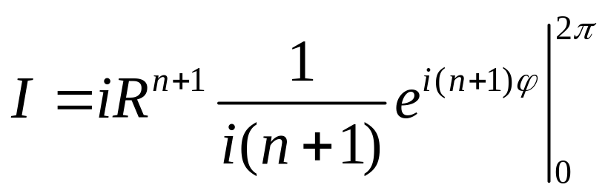
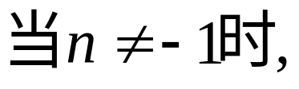
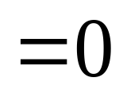
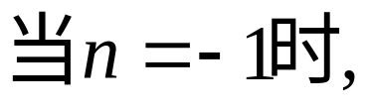
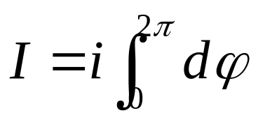


Slide 6
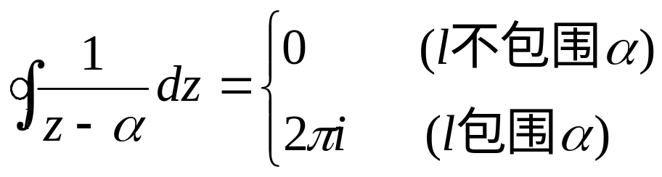
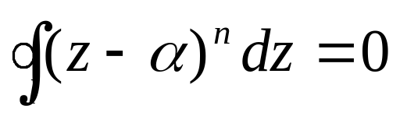

总结起来，
这一结果很重要。

Slide 7
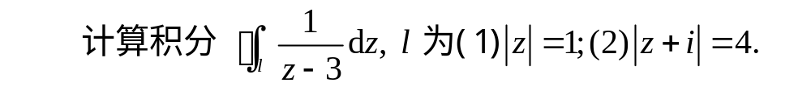
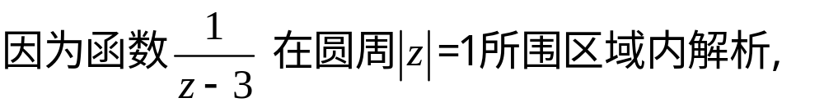
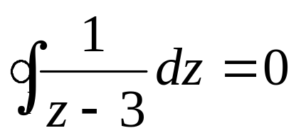
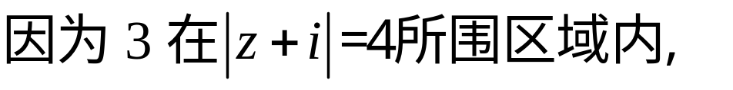
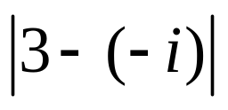
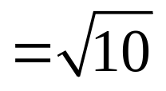

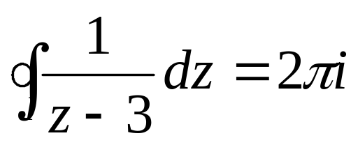
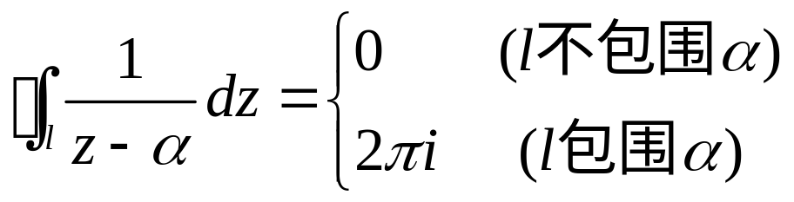
例4
解 (1)
(2)

Slide 8
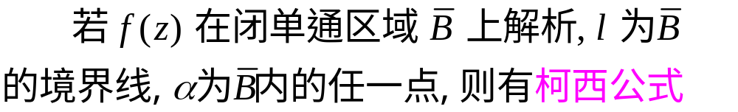
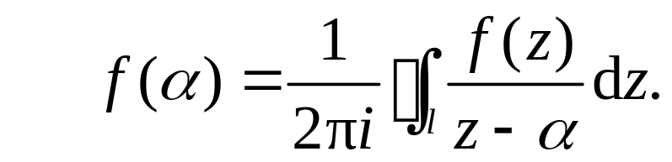
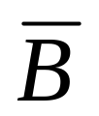

§2.4 柯西公式
一、柯西公式
柯西公式

Slide 9
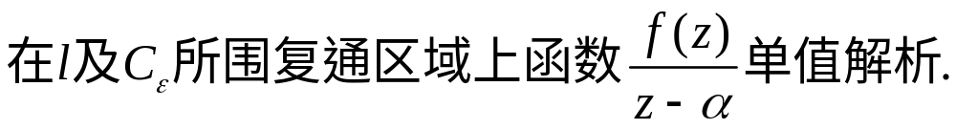
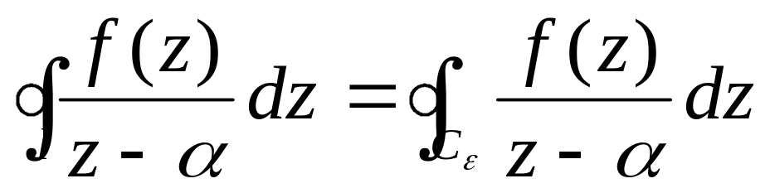

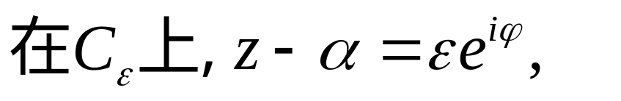
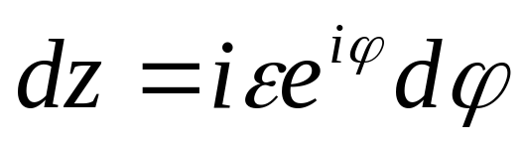
证明：
由复通区域的柯西定理

Slide 10
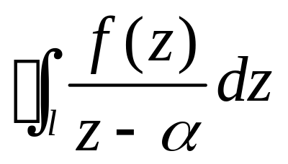
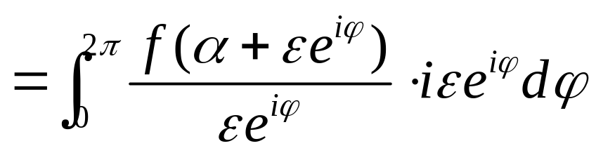
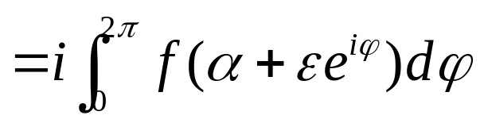
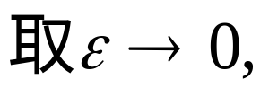
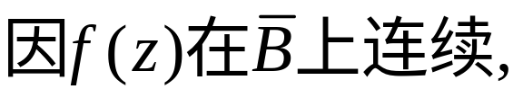
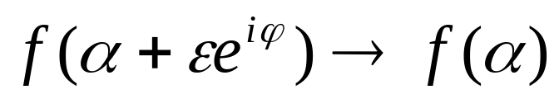
因为这个积分值与ε无关，

Slide 11
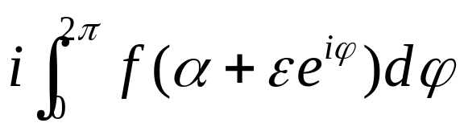
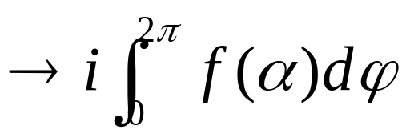
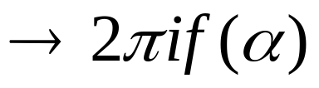





即
(1)
因为α是任取的，所以通常把
α 改记作z，积分变数则改用 表示，于是柯西公式(1)改写为
(2)

Slide 12

讨论：
柯西公式将解析函数在任一内点Z 的值 用
沿境界线 的回路积分表示了出来。

Slide 13


3、复通区域的柯西公式

Slide 14




二、高阶导数的柯西公式
(2)
由于z为区域的内点，积分变数在区域的境界线上，
，积分号下的函数
在区域上处处可导。
因此，(2)式可在积分号下对z 求导，

Slide 15





(2)
反复在积分号下求导，
(3)

Slide 16


(3)
说明：
即，解
析函数可求导任意多次。

Slide 17


不在于通过积分来求导,
而在于通过求导来求积分.
(3)高阶导数公式的作用:
或

Slide 18


三.举例
当被积函数在积分区域内有奇点时的回路积
分，可利用柯西公式来计算,
(1)把被积函数写成 的形式，f(z)在积
分区域上解析, α 为积分区域内一点；
(2) 利用柯西公式
来计算积分.

Slide 19







解
其中
由柯西公式,

Slide 20












例 2
解
由柯西公式

Slide 21











例 3
解

Slide 22






根据复通区域的柯西定理,

Slide 23




法二:

Slide 24









例4
解

Slide 25


根据复通区域柯西定理和高阶导数公式,

Slide 26





Slide 27


作业

